Slide 1
ТЕХНОЛОГИИ ИСКУССТВЕННОГО ИНТЕЛЛЕКТА
ТЕМА ЛЕКЦИИ: История возникновения ИНС. Модель искусственного нейрона. Функция активации нейрона. Многослойные нейронные сети прямого распространения. Обучение ИНС. Самоорганизующиеся карты Кохонена.
Типичные области применения ИНС.
Массель Людмила Васильевна
д.т.н., зав. отделом «Системы искусственного интеллекта в энергетике» ИСЭМ СО РАН,
профессор Института Информационных технологий и Анализа Данных ИРНИТУ
lvmassel@gmail.com

Slide 2
ИСТОРИЯ ВОЗНИКНОВЕНИЯ
НАПРАВЛЕНИЯ ИНС:
КИБЕРНЕТИЧЕСКИЙ
И НЕЙРОННЫЙ ПОДХОДЫ

Slide 3
ИСТОРИЯ ВОЗНИКНОВЕНИЯ НАПРАВЛЕНИЯ
«ИСКУССТВЕННЫЕ НЕЙРОННЫЕ СЕТИ» (ИНС)
Первый период (1942-1969)
Второй период (1982-по н.в.)
1942-1943 г. – Уоррен Маккалок (нейрофизиолог) и Уолтер Питтс (математик, сотрудник Н. Винера) совместно разрабатывают теорию деятельности головного мозга.
В 1943 году вышла их работа "Логическое исчисление идей, относящихся к нервной деятельности", в которой была построена модель нейрона, и сформулированы принципы построения искусственных нейронных сетей.

Slide 4
ИСТОРИЯ ВОЗНИКНОВЕНИЯ НАПРАВЛЕНИЯ ИНС:
КИБЕРНЕТИЧЕСКИЙ ПОДХОД
Попытки построить машины, способные к разумному поведению, в значительной мере вдохновлены идеями профессора МТИ Норберта Винера, одной из выдающихся личностей в интеллектуальной истории Америки.
Помимо математики он обладал широкими познаниями в других областях, включая нейропсихологию, медицину, физику и электронику.
Винер был убежден, что наиболее перспективны научные исследования в так называемых пограничных областях, которые нельзя конкретно отнести к той или иной конкретной дисциплине. Они лежат где-то на стыке наук, поэтому к ним обычно не подходят столь строго.
Если затруднения в решении какой-либо проблемы психологии имеют математический характер, пояснял он, - то десять несведущих в математике психологов продвинутся не дальше одного столь же несведущего".

Slide 5
ИСТОРИЯ ВОЗНИКНОВЕНИЯ НАПРАВЛЕНИЯ ИНС:
КИБЕРНЕТИЧЕСКИЙ ПОДХОД
Винеру и его сотруднику Джулиану Бигелоу принадлежит разработка принципа “обратной связи” , который заключается в использовании информации, поступающей из окружающего мира, для изменения поведения машины.
В дальнейшем Винер (1958) разработал на принципе обратной связи теории как машинного, так и человеческого разума. Он доказывал, что именно благодаря обратной связи все живое приспосабливается к окружающей среде и добивается своих целей.

Slide 6
ИСТОРИЯ ВОЗНИКНОВЕНИЯ НАПРАВЛЕНИЯ ИНС: НЕЙРОННЫЙ ПОДХОД
Уоррен Маккалок, нейрофизиолог, изучавший философию и психологию в Йельском университете, а в то время работавший руководителем лаборатории фундаментальных исследований факультета психиатрии в Иллинойском университете, будучи на научной конференции в Нью-Йорке, услышал доклад одного из сотрудников Винера о механизмах обратной связи в биологии.
Высказанные в докладе представления об обратной связи в чем-то перекликались с собственными идеями Маккалока относительно работы человеческого мозга.
В течение следующего года Маккалок в соавторстве Уолтером Питтсом, который и был тем сотрудником, разработал теорию деятельности головного мозга.

Slide 7
ИСТОРИЯ ВОЗНИКНОВЕНИЯ НАПРАВЛЕНИЯ ИНС: НЕЙРОННЫЙ ПОДХОД
Эта теория и явилась той основой, на которой сформировалось широко распространенное мнение, что функции компьютеров и мозга в значительной мере сходны.
Гипотеза: Нейроны можно упрощенно рассматривать как устройства, оперирующие двоичными числами.

Slide 8
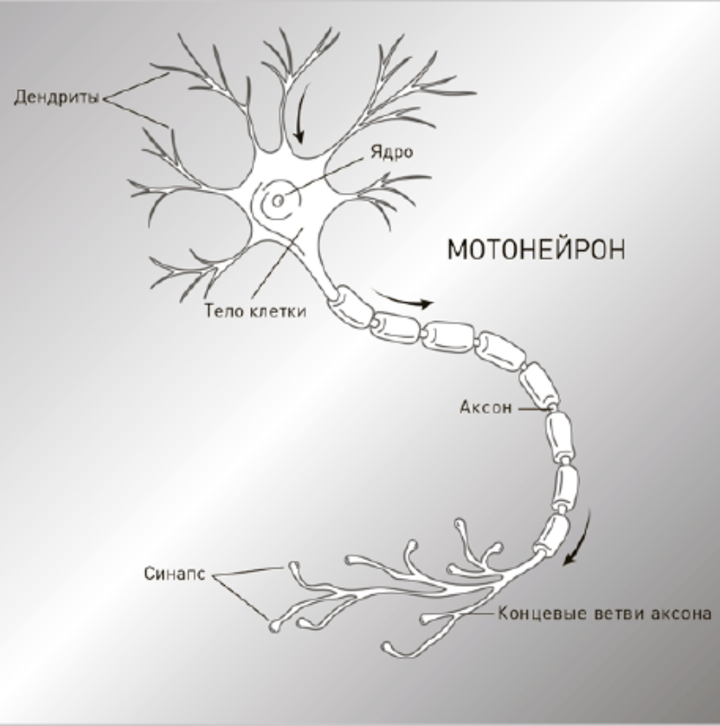
АНАЛОГИЯ ИНС С НЕРВНОЙ СИСТЕМОЙ ЧЕЛОВЕКА
Нейронные сети устроены по аналогии с нервной системой человека. Нервная система и мозг человека состоят из нейронов, соединенных между собой нервными волокнами.
Каждый нейрон имеет отростки нервных волокон двух типов — дендриты, по которым принимаются электрические импульсы, и единственный аксон, по которому нейрон может передавать импульс.
Аксон контактирует с дендритами других нейронов через специальные образования — синапсы, которые влияют на силу импульса.
Фактически ИНС используют статистический анализ, чтобы распознавать модели из большого количества информации посредством адаптивного изучения.

Slide 9
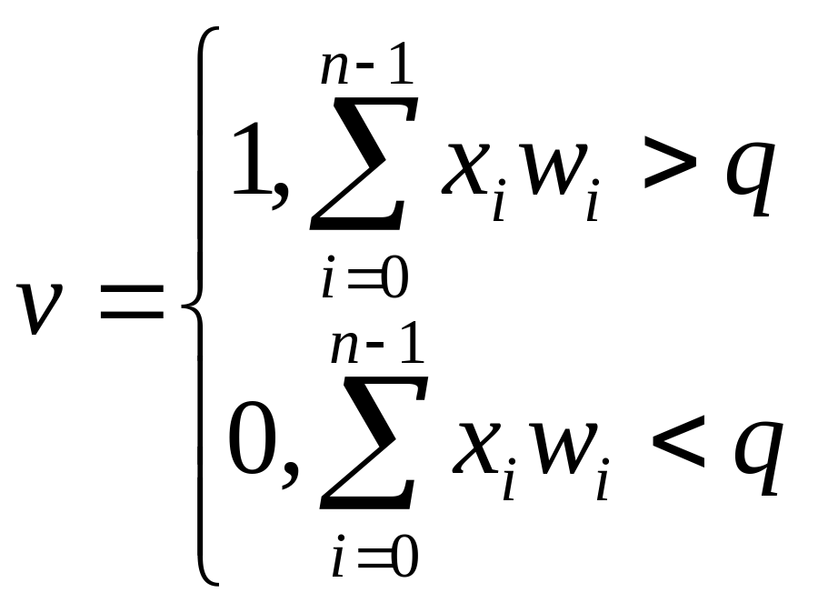
МОДЕЛЬ НЕЙРОНА МАККАЛОКА-ПИТТСА
v - выход нейрона; xi – i-ый входной сигнал; wi - вес i-ой связи; q -пороговое значение; n - количество входных сигналов.

Slide 10
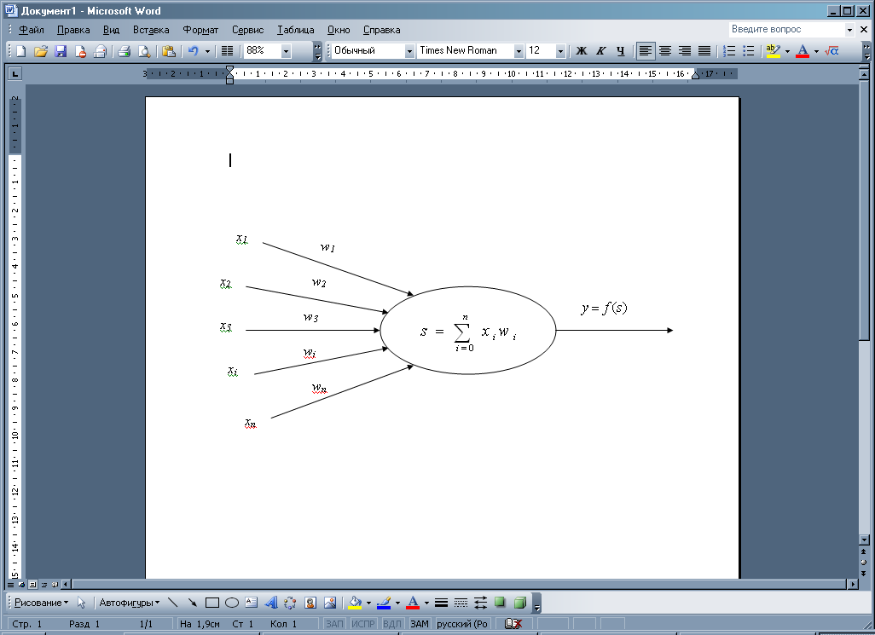
МОДЕЛЬ ИСКУССТВЕННОГО НЕЙРОНА
(Маккалок и Питтс)

Slide 11
ФУНКЦИЯ АКТИВАЦИИ
НЕЙРОНА
(АКТИВАЦИОННАЯ ФУНКЦИЯ)

Slide 12
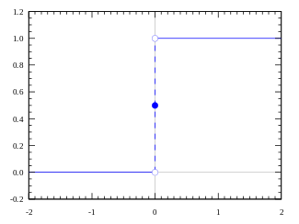
ФУНКЦИЯ АКТИВАЦИИ НЕЙРОНА
Функция активации определяет выходное значение нейрона в зависимости от результата взвешенной суммы входов и порогового значения.
Функция принимает значение 1 (активирована), когда Y > 0 (граница), и значение 0 (не активирована) в противном случае. Такая функция называется ступенчатой (простая пороговая функция).

Slide 13
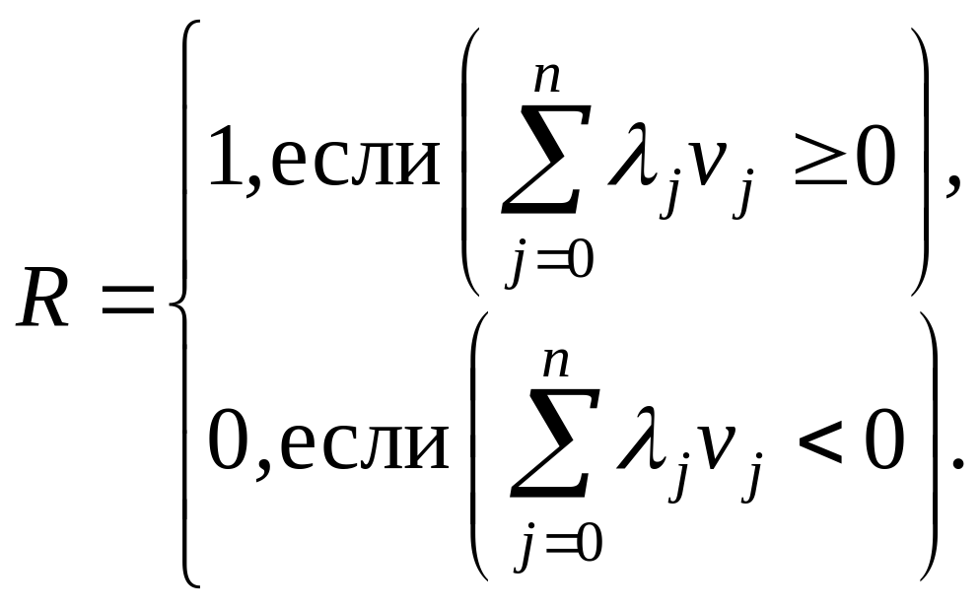
АКТИВАЦИОННАЯ ФУНКЦИЯ
Функция представляющая выход регулирующего элемента - пороговая (threshold function) – первая активационная функция нейрона.

Slide 14
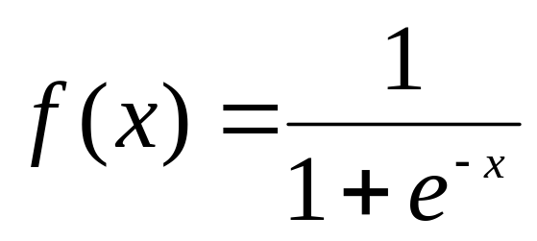
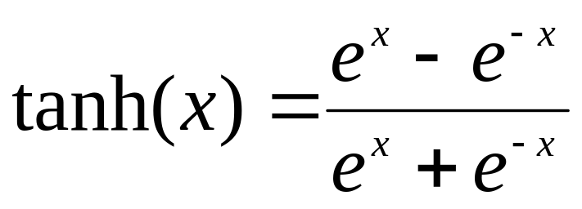
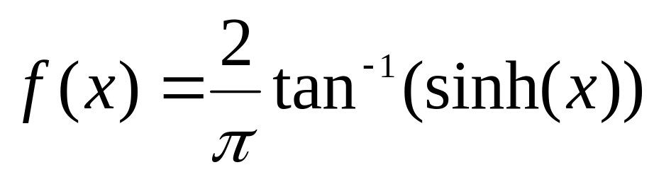
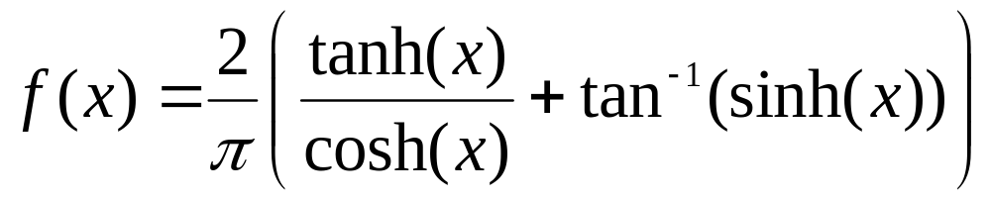
АКТИВАЦИОННАЯ ФУНКЦИЯ
(логистическая, гиперболический тангенс, альтернативные функции)

Slide 15
ПЕРВЫЙ БУМ
НЕЙРОКОМПЬЮТИНГА
40-60 г.г.

Slide 16
ПЕРВЫЙ БУМ НЕЙРОКОМПЬЮТИНГА
40-60 г.г.
Гипотеза:
Сеть из электронных нейронов может выполнять практически любые числовые и логические операции, обучаться, распознавать образы, обобщать – т.е. обладает основными элементами интеллекта.
Был предложен «Восходящий метод» как подход к машинному разуму

Slide 17
ИНС: ВОСХОДЯЩИЙ МЕТОД
Из кибернетического, или нейромодельного, подхода к машинному разуму скоро сформировался так называемый "восходящий метод" - движение от простых аналогов нервной системы примитивных существ, обладающих малым числом нейронов, к сложнейшей нервной системе человека и даже выше.
Основной трудностью, с которой столкнулся "восходящий метод" на заре своего существования, была высокая стоимость электронных элементов.
Слишком дорогой оказывалась даже модель нервной системы муравья, состоящая из 20 тыс. нейронов, не говоря уже о нервной системе человека, включающей около 100 млрд. нейронов. Даже самые совершенные кибернетические модели содержали лишь несколько сотен нейронов.

Slide 18
ПРОГРАММНЫЙ ИМИТАТОР
ИСКУССТВЕННОЙ НЕЙРОННОЙ СЕТИ
1958 г. – Фрэнк Розенблатт (психолог) используя IMB-704 создаёт компьютерную модель нейронной сети – такие модели он называет перцептронами (Perceptio – познавание, понимание)

Slide 19
ПЕРЦЕПТРОН МАРК-1 (1960 г.)
Поле рецепторов – модель сетчатки состоящая из 400 фотосопротивлений, принимающих одно из двух состояний (0/1) в зависимости от контура проектируемой фигуры
Слой ассоциативных элементов (А-элементов) – 512 нейронов Маккалока-Питтса.
Связи между слоями расставляются случайным образом

Slide 20
ПЕРЦЕПТРОН МАРК-1 (1960 г.)
Взвешенная сумма выходных сигналов А-элементов подавалась на вход регулирующего элемента.
Если эта сумма была больше и равна нулю, то на выходе перцептрона была 1, иначе - 0
Этот перцептрон обладал способностью различать 2 разных образа.

Slide 21
ИНС: НИСХОДЯЩИЙ МЕТОД
Ведущие представители так называемого "нисходящего метода" специализировались в составлении для цифровых компьютеров общего назначения программ решения задач, требующих от людей значительного интеллекта, например для игры в шахматы или поиска математических доказательств.
К числу защитников "нисходящего метода" относились Марвин Минский и Сеймур Пейперт, профессора Массачусетского технологического института

Slide 22
ХОR – ИСКЛЮЧАЮЩЕЕ ИЛИ
1969 г – Марвин Минский и Сеймур Пейперт в книге «Перцептроны» показали, что перцептрон не может быть обучен функции XOR, а значит невозможно создать нейрокомпьютер
 | X | Y | XOR
А0 | 0 | 0 | 0
В0 | 1 | 0 | 1
В1 | 0 | 1 | 1
А1 | 1 | 1 | 0

Slide 23
XOR – ЛИНЕЙНО-НЕРАЗДЕЛИМАЯ ФУНКЦИЯ
Никакая комбинация значений двух весов не может дать соотношения между входом и выходом, задаваемого приведенной таблицей
Невозможно нарисовать прямую линию, разделяющую плоскость х-у так, чтобы реализовывалась функция «ИСКЛЮЧАЮЩЕЕ ИЛИ».
Этот пример не единственный. Имеется обширный класс функций, не реализуемых однослойной сетью. Об этих функциях говорят, что они являются линейно неразделимыми, и они накладывают определенные ограничения на возможности однослойных сетей.

Slide 24
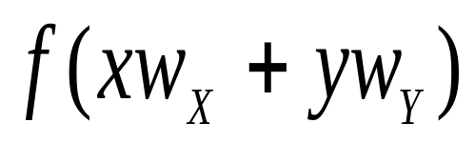
XOR – ЛИНЕЙНО-НЕРАЗДЕЛИМАЯ ФУНКЦИЯ
Wx
X
r
Wy
y
Y
В1
А1
 | X | Y | XOR
А0 | 0 | 0 | 0
В0 | 1 | 0 | 1
В1 | 0 | 1 | 1
А1 | 1 | 1 | 0
1
А0
В0
x
0
1

Slide 25
ИНС: НИСХОДЯЩИЙ МЕТОД
Эта работа («Перцептроны») переместила интерес ученых и субсидии правительственных организаций США, традиционно финансирующих исследования по искусственному интеллекту, на другое направление исследований - "нисходящий метод".
Тем не менее сторонники "нисходящего метода" вскоре столкнулись со столь же неодолимыми трудностями.

Slide 26
ИНС: НИСХОДЯЩИЙ МЕТОД
Сам Минский публично выразил сожаление, что его выступление нанесло урон концепции перцептронов, заявив, что, согласно его теперешним представлениям, для реального прорыва вперед в создании разумных машин потребуется устройство, во многом похожее на перцептрон.
Но в основном искусственный интеллект стал синонимом нисходящего подхода, который выражался в составлении все более сложных программ для компьютеров, моделирующих сложную деятельность человеческого мозга.

Slide 27
ВТОРОЙ ПЕРИОД РАЗВИТИЯ ИНС
МНОГОСЛОЙНЫЕ НЕЙРОННЫЕ СЕТИ
ПРЯМОГО РАСПРОСТРАНЕНИЯ
(МНСПР)

Slide 28
ВТОРОЙ ПЕРИОД РАЗВИТИЯ ИНС
1974 г. – Пол Вербос (Paul Werbos) в своей диссертации предлагает базовый алгоритм обратного распространения ошибки (back propagation)
1986 г. – Румельхарт, Хинтон и Уильямс на основе диссертации Вербоса и результатов собственной работы предлагают теорию обучения многослойного перцептрона.

Slide 29
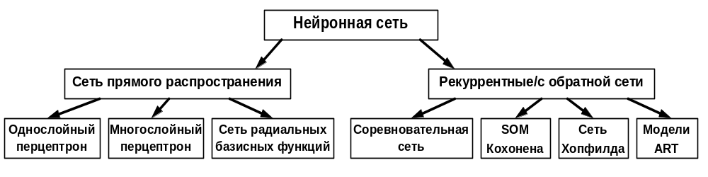
АРХИТЕКТУРЫ ИНС

Slide 30
МНОГОСЛОЙНЫЕ НЕЙРОННЫЕ СЕТИ ПРЯМОГО РАСПРОСТРАНЕНИЯ (МНСПР)
Многослойная нейронная сеть прямого распространения (МНСПР) (multilayer feedforward network) или многослойный перцептрон (multilayer perceptron - MLP) состоит из набора нейронов. Этот набор логически организован в два или более слоев.
Первый слой называется входным, последний слой называется выходным, каждый из этих слоев содержит по крайней мере один нейрон.
Словосочетание «прямое распространение» обозначает то, что информация в сети распространяется в прямом направлении, последовательно от входного слоя к выходному. Количество нейронов в слоях может быть различно.

Slide 31
МНОГОСЛОЙНЫЕ НЕЙРОННЫЕ СЕТИ ПРЯМОГО РАСПРОСТРАНЕНИЯ (МНСПР)
Рассмотрим МНСПР с двумя скрытыми слоями (след. слайд). Каждый нейрон изображен в виде круга, связи в виде стрелок. Каждая из связей имеет свой весовой коэффициент. Нейроны входного слоя, также как и выходного, не производят никаких операций над входными значениями и являются чисто гипотетическими.
Характеристики полученной нейронной сети зависят от весовых коэффициентов связей и активационных функций нейронов f.

Slide 32
МНОГОСЛОЙНЫЕ НЕЙРОННЫЕ СЕТИ ПРЯМОГО РАСПРОСТРАНЕНИЯ (МНСПР)
Базовая архитектура:
Входной слой
Скрытые слои
Выходной слой
x₁
x₂
x₃

Slide 33
ОБУЧЕНИЕ ИНС

Slide 34
ОБУЧЕНИЕ ИНС: ОБЩИЕ ПОНЯТИЯ (1)
Способность к обучению является фундаментальным свойством мозга. В контексте ИНС процесс обучения может рассматриваться как настройка архитектуры сети (структуры связей между нейронами) и весов связей для эффективного выполнения специальной задачи.
Обычно нейронная сеть должна настроить веса связей по имеющейся обучающей выборке. Функционирование сети улучшается по мере итеративной настройки весовых коэффициентов.
По мере процесса обучения сеть должна все лучше и лучше (правильнее) реагировать на входные сигналы.
Свойство сети обучаться на примерах делает их более привлекательными по сравнению с системами, которые следуют определенной системе правил функционирования, сформулированной экспертами.

Slide 35
ОБУЧЕНИЕ ИНС: ОБЩИЕ ПОНЯТИЯ (2)
Для конструирования процесса обучения, прежде всего, необходимо иметь модель внешней среды, в которой функционирует нейронная сеть - знать доступную для сети информацию. Эта модель определяет парадигму обучения.
Во-вторых, необходимо понять, как модифицировать весовые параметры сети - какие правила обучения управляют процессом настройки.
Алгоритм обучения означает процедуру, в которой используются правила обучения для настройки весов.

Slide 36
ОБУЧЕНИЕ ИНС: ОБЩИЕ ПОНЯТИЯ (3)
Существуют три парадигмы обучения: "с учителем", "без учителя" (самообучение) и смешанная. В первом случае нейронная сеть располагает правильными ответами (выходами сети) на каждый входной пример. Совокупность примеров, на которых проводится обучение, называется обучающей выборкой (training set).
Множество примеров, используемых для проверки качества работы сети, называется тестовой выборкой (validation set). Типичным представителем этой парадигмы являются многослойные перцептроны. Веса настраиваются так, чтобы сеть производила ответы как можно более близкие к известным правильным ответам.

Slide 37
ЧЕТЫРЕ ТИПА ПРАВИЛ ОБУЧЕНИЯ
Правило коррекции по ошибке.
Обучение Больцмана
Правило Хебба
Обучение методом соревнования

Slide 38
ПРАВИЛО КОРРЕКЦИИ ПО ОШИБКЕ
При обучении с учителем для каждого входного примера задан желаемый выход d. Реальный выход сети y может не совпадать с желаемым. Принцип коррекции по ошибке при обучении состоит в использовании сигнала (d-y) для модификации весов, обеспечивающей постепенное уменьшение ошибки. Обучение имеет место только в случае, когда перцептрон ошибается. Известны различные модификации этого алгоритма обучения .

Slide 39
ОБУЧЕНИЕ БОЛЬЦМАНА
Представляет собой стохастическое правило обучения, которое следует из информационных теоретических и термодинамических принципов.
Целью обучения Больцмана является такая настройка весовых коэффициентов, при которой состояния видимых нейронов удовлетворяют желаемому распределению вероятностей.
Обучение Больцмана может рассматриваться как специальный случай коррекции по ошибке, в котором под ошибкой понимается расхождение корреляций состояний в двух режимах.

Slide 40
ПРАВИЛО ХЕББА
Хебб опирался на следующие нейрофизиологические наблюдения: если нейроны с обеих сторон синапса активизируются одновременно и регулярно, то сила синаптической связи возрастает.
Важной особенностью этого правила является то, что изменение синаптического веса зависит только от активности нейронов, которые связаны данным синапсом.

Slide 41
ОБУЧЕНИЕ МЕТОДОМ СОРЕВНОВАНИЯ
При соревновательном обучении выходные нейроны соревнуются между собой за активизацию. Это явление известно как правило "победитель забирает все"
(Winner Takes All -WTA).
Подобное обучение имеет место в биологических нейронных сетях.
Обучение посредством соревнования позволяет кластеризовать входные данные: подобные примеры группируются сетью в соответствии с корреляциями и представляются одним элементом.
При обучении модифицируются только веса "победившего" нейрона.

Slide 42
ОБУЧЕНИЕ МНСПР

Slide 43
ОБУЧЕНИЕ МНСПР
Для обучения МНСПР используются алгоритмы обучения с учителем. Одним из самых распространенных алгоритмов обучения МНСПР является алгоритм обратного распространения ошибок (back propagation of errors).
Базовый вариант этого алгоритм основан на градиентном спуске. Известно, что градиент функции многих переменных это направление, при движении вдоль которого значение функции получает максимум приращения. Таким образом, движение в противоположном направлении приводит к максимально возможному уменьшению значения функции.
В качестве функции берется ошибка сети. Вычисляя градиент этой функции ошибки и двигаясь в направлении антиградиента, мы все время двигаемся в оптимальном (пусть и локально) направлении уменьшения ошибки. Таким образом, можно ожидать, что мы, в конце концов, попадем в минимум ошибки, достижение которого и будет означать конец обучения (иногда задается альтернативное условие окончания обучения – максимальное количество итераций).

Slide 44
ОБУЧЕНИЕ МНСПР
(процесс обучения многослойного перцептрона)
Случайным образом инициализируются веса сети небольшими значениями (чаще от 0 до 1). Для ускорения обучения можно использовать более «изощренные» методы инициализации весов: метод отжига (simulated annealing) и генетическую оптимизацию (genetic optimization) начальных весов.
На входы сети подаются обучающие примеры, один пример за раз.
Измеряется ошибка сети.
Производится изменение весов таким образом, что она уменьшается.
Один проход по шагам 2 – 4 называется эпохой (epoch). Количество обучающих примеров, представленных сети между изменениями весов, называется размером эпохи (epoch size).

Slide 45
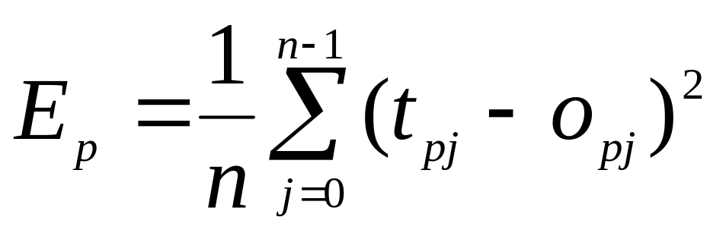
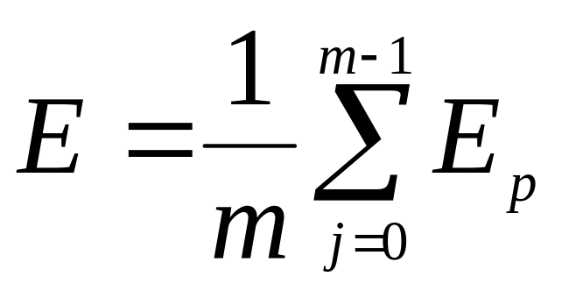
СРЕДНЕКВАДРАТИЧНАЯ ОШИБКА ВЫХОДА СЕТИ
n - количество нейронов в выходном слое;
t - требуемый выход j-го выходного нейрона;
О - выход j-го выходного нейрона.
Если в эпохе m примеров, то ошибка сети вычисляется следующим образом:

Slide 46
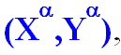
АЛГОРИТМ ОБРАТНОГО
РАСПРОСТРАНЕНИЯ ОШИБОК
(back propagation of errors)
Обозначения:
Матрицу весовых коэффициентов от входов к скрытому слою обозначим W, а матрицу весов, соединяющих скрытый и выходной слой, как V.
Входы будем нумеровать только индексом i, элементы скрытого слоя - индексом j, а выходы, соответственно, индексом k.
Пусть сеть обучается на выборке α=1..p. Активности нейронов будем обозначать малыми буквами y с соответствующим индексом, а суммарные взвешенные входы нейронов - малыми буквами x.

Slide 47
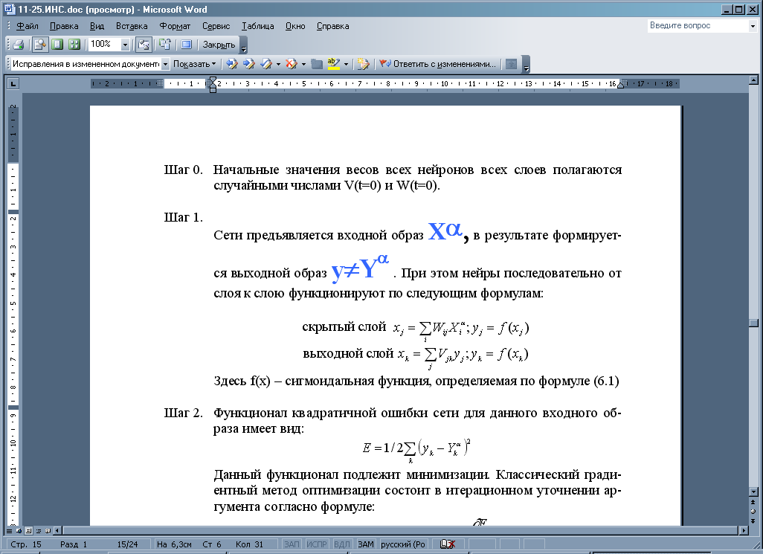
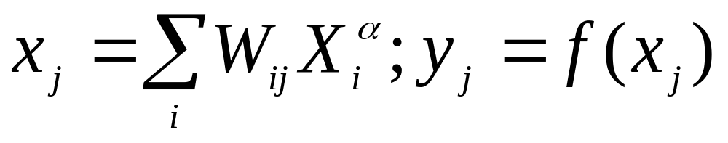
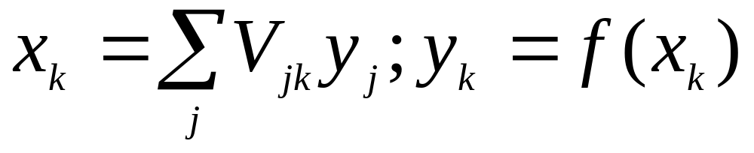
АЛГОРИТМ ОБРАТНОГО
РАСПРОСТРАНЕНИЯ ОШИБОК (0-1)
Шаг 0. Начальные значения весов всех нейронов всех слоев полагаются случайными числами V(t=0) и W(t=0).
Шаг 1. Сети предъявляется входной образ
в результате формируется выходной образ
При этом нейроны последовательно от слоя к слою функционируют по следующим формулам:
скрытый слой:
выходной
слой:

Slide 48
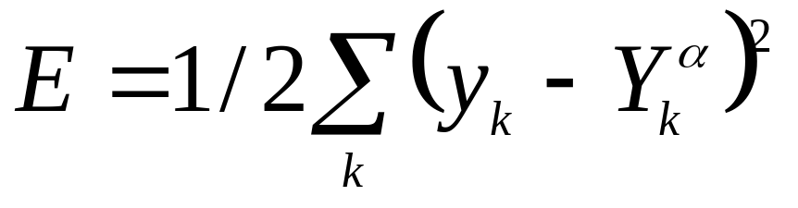
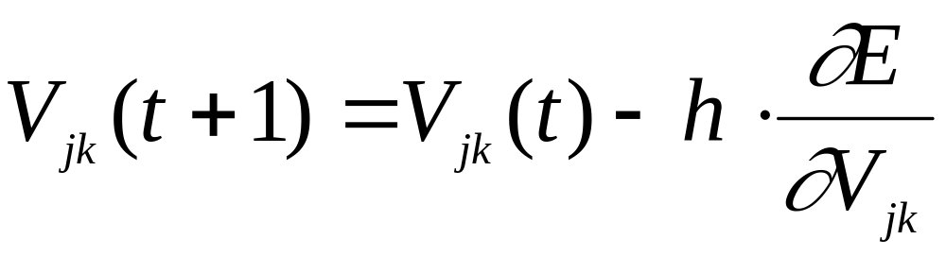
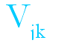
АЛГОРИТМ ОБРАТНОГО
РАСПРОСТРАНЕНИЯ ОШИБОК (2)
Шаг 2. Функционал квадратичной ошибки сети для данного входного образа имеет вид:
Данный функционал подлежит минимизации. Классический градиентный метод оптимизации состоит в итерационном уточнении аргумента согласно формуле:
Функция ошибки в явном виде не содержит зависимости от веса

Slide 49
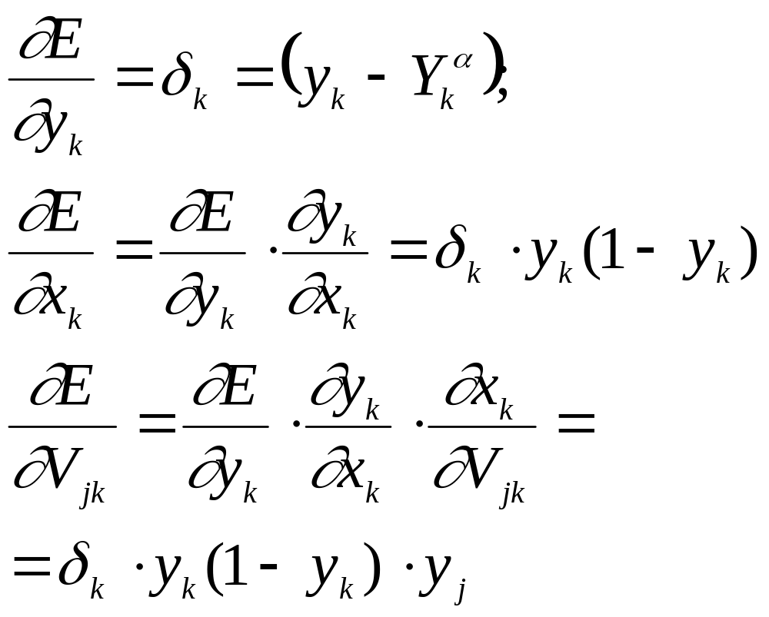
АЛГОРИТМ ОБРАТНОГО
РАСПРОСТРАНЕНИЯ ОШИБОК (2-3)
Производная сигмоидной функции выражается через само значение функции, f’(x)=f(1-f).

Slide 50
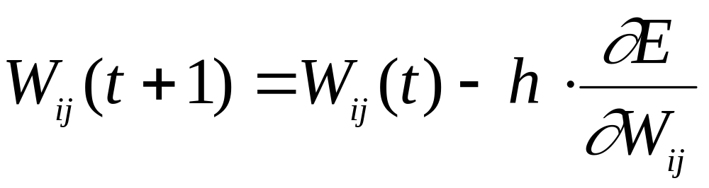
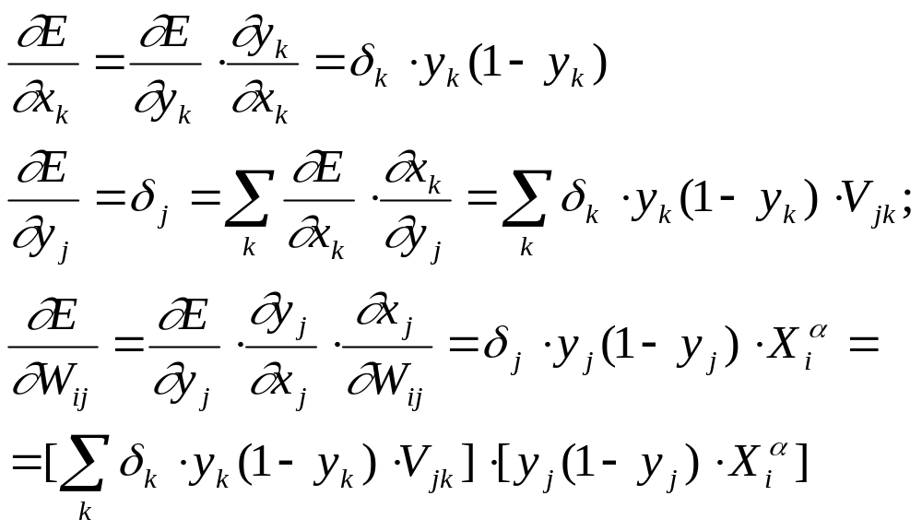
Шаг 3. На этом шаге выполняется подстройка весов скрытого слоя. Градиентный метод по-прежнему дает:
Далее:

Slide 51
АЛГОРИТМ ОБРАТНОГО
РАСПРОСТРАНЕНИЯ ОШИБОК (3-4)
При вычислении δj здесь и был применен принцип обратного распространения ошибки: частные производные берутся только по переменным последующего слоя. По полученным формулам модифицируются веса нейронов скрытого слоя.
Шаг 4. Шаги 1-3 повторяются для всех обучающих векторов. Обучение завершается по достижении малой полной ошибки или максимально допустимого числа итераций.
Скорость обучения зависит от размера шага, который называется скоростью обучения (learning rate). Если он слишком мал, то процесс обучения будет длиться слишком долго, если слишком велик, то мы будем постоянно “промахиваться” не попадая в минимум, а все время перескакивая его.

Slide 52
АЛГОРИТМ «ГРАДИЕНТНОГО СПУСКА»
Следует сказать еще об одном алгоритме обучения - алгоритме «градиентного спуска». Он является более продвинутой версией рассмотренного выше алгоритма. Сущность его заключается в том, чтобы найти минимум функции ошибки при следующем ограничении, наложенном на вектор весов: веса должны лежать на одной линии.
Главным, в этом алгоритме является нахождение правильного направления движения. Существует целое семейство методов, называемых “алгоритмы сопряженных градиентов”, которые помогают выбрать правильное направление минимизации.

Slide 53
АЛГОРИТМ ПОЛАКА-РИБЕРА (POLAK-RIBIERE)
Является одним из лучших алгоритмов. Кратко, суть алгоритма состоит в следующем: генерируется последовательность, так называемых, рабочих векторов g и направлений поиска h, такие , что h взаимно сопряжены.
Доказано, что если n-мерная функция, которую необходимо минимизировать, может быть выражена квадратичной формой, то минимизация вдоль первых h направлений приведет к точному минимуму.
Так как функция ошибки нейронной сети может быть выражена через квадратичную форму на участке около локального минимума, то можно ожидать, что этот метод быстро сойдется, находясь около локального минимума.

Slide 54
ВЫБОР ПАРАМЕТРОВ СЕТИ

Slide 55
ВЫБОР ПАРАМЕТРОВ СЕТИ
В настоящее время нет никаких жестких правил ни для выбора количества скрытых слоев, ни для выбора количества нейронов в них. Хотя существуют ограничения, помогающие принимать решения.
Если функция определена на конечном множестве точек, то 3-ехслойный перцептрон способен ее апроксимировать.
Если функция непрерывна и определена на компактной области, то 3-ехслойный перцептрон способен ее апроксимировать.
Остальные функции, которым могут быть обучены нейронные сети, могут быть апроксимированы 4-ехслойным перцетроном.

Slide 56
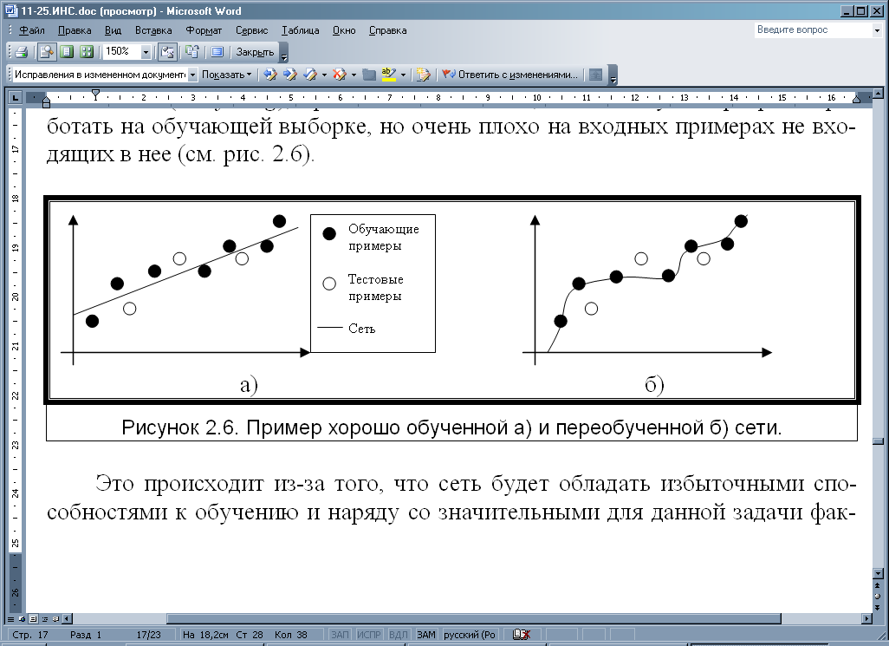
КОЛИЧЕСТВО НЕЙРОНОВ В СКРЫТЫХ СЛОЯХ
Слишком большое количество может привести к переобученности сети (overfitting), проявляющейся в том, что сеть будет прекрасно работать на обучающей выборке, но очень плохо на входных (тестовых) примерах, не входящих в нее:

Slide 57
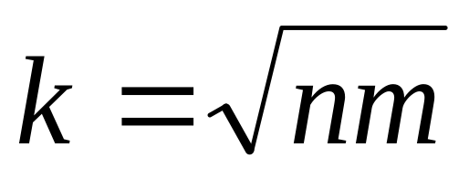
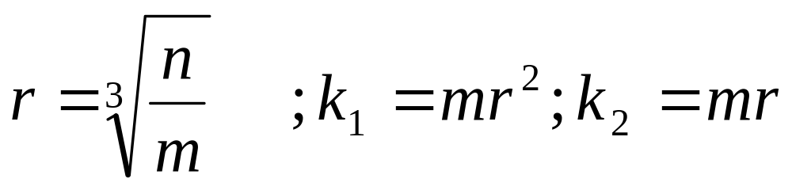
ПРАВИЛО ГЕОМЕТРИЧЕСКОЙ ПИРАМИДЫ
Существуют эвристические правила выбора количества нейронов в скрытых слоях. Одним из таких правил является правило геометрической пирамиды (geometric pyramid rule)
число нейронов скрытого слоя в 3-ехслойном перцептроне вычисляется по следующей формуле:
k – число нейронов в скрытом слое,
n – число нейронов во входном слое;
m – число нейронов в выходном слое.
Для 4-ехслойного перцептрона :
К1 и К2- число нейронов в 1 и во 2 скрытом слое.

Slide 58
САМООРГАНИЗУЮЩИЕСЯ
КАРТЫ КОХОНЕНА

Slide 59
САМООРГАНИЗУЮЩИЕСЯ КАРТЫ КОХОНЕНА
Архитектура этой сети была создана финским исследователем Тео Кохоненом .
Далее представлена обобщенная архитектура самоорганизующейся карты Кохонена (self-organizing map - SOM) – это двухслойная сеть, хотя иногда ее называют трехслойной, из-за того, что входы подвергаются нормализации

Slide 60
ОБОБЩЕННАЯ АРХИТЕКТУРА САМООРГАНИЗУЮЩЕЙСЯ КАРТЫ КОХОНЕНА
Входной слой
x₁
Выходной слой
x₂
x₃

Slide 61

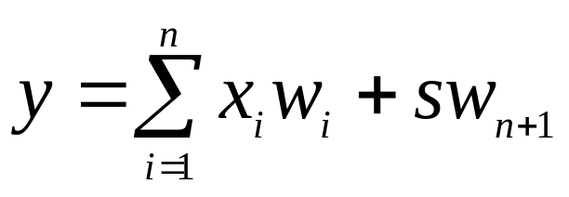
САМООРГАНИЗУЮЩАЯСЯ КАРТА КОХОНЕНА РАЗМЕРОМ 2Х2
Выходной слой карты состоит из так называемых нейронов Кохонена. Каждый из этих нейронов работает по следующей схеме:
где Хi - i-ый нормализованный вход выходного нейрона,
Wi- вес i-го входа,
S - синтетический вход,
Wn+1- вес синтетического входа.

Slide 62








САМООРГАНИЗУЮЩАЯСЯ КАРТА КОХОНЕНА РАЗМЕРОМ 2Х2
Выходной слой 2х2
Нормализованные входы
Процедура нормализации входов
Реальные входы
нормализация

Slide 63
АЛГОРИТМЫ ОБУЧЕНИЯ СОКК
Обучение сетей этого типа проводится по так называемому алгоритму «победитель забирает все» (разновидность алгоритма обучения «без учителя»).
В отличие от других алгоритмов, в которых изменяются веса всех нейронов, в этом нейроны «соревнуются» за то, чтобы вес был изменен именно у него.
В некоторых вариантах алгоритма обучения веса изменяются не только у победившего нейрона, но и у соседних с ним нейронов.

Slide 64
ОБЛАСТИ ПРИМЕНЕНИЯ ИНС

Slide 65
ТИПИЧНЫЕ ОБЛАСТИ ПРИМЕНЕНИЯ ИНС (1)
Классификация образов. Задача состоит в указании принадлежности входного образа (например, речевого сигнала или рукописного символа), представленного вектором признаков, одному или нескольким предварительно определенным классам. К известным приложениям относятся распознавание букв, распознавание речи, классификация сигнала электрокардиограммы, классификация клеток крови.
Кластеризация/категоризация. При решении задачи кластеризации, которая известна также как классификация образов "без учителя", отсутствует обучающая выборка с метками классов. Алгоритм кластеризации основан на подобии образов и размещает близкие образы в один кластер. Известны случаи применения кластеризации для извлечения знаний, сжатия данных и исследования свойств данных.

Slide 66
ТИПИЧНЫЕ ОБЛАСТИ ПРИМЕНЕНИЯ ИНС (2)
Аппроксимация функций. Предположим, что имеется обучающая выборка ((x1,y1), (x2,y2)..., (xn,yn)) (пары данных вход-выход), которая генерируется неизвестной функцией (x), искаженной шумом. Задача аппроксимации состоит в нахождении оценки неизвестной функции (x). Аппроксимация функций необходима при решении многочисленных инженерных и научных задач моделирования.
Предсказание/прогноз. Пусть заданы n дискретных отсчетов {y(t1), y(t2)..., y(tn)} в последовательные моменты времени t1, t2,..., tn . Задача состоит в предсказании значения y(tn+1) в некоторый будущий момент времени tn+1. Предсказание/прогноз имеют значительное влияние на принятие решений в бизнесе, науке и технике. Предсказание цен на фондовой бирже и прогноз погоды являются типичными приложениями техники предсказания/прогноза.

Slide 67
ТИПИЧНЫЕ ОБЛАСТИ ПРИМЕНЕНИЯ ИНС (3)
Оптимизация. Многочисленные проблемы в математике, статистике, технике, науке, медицине и экономике могут рассматриваться как проблемы оптимизации. Задачей алгоритма оптимизации является нахождение такого решения, которое удовлетворяет системе ограничений и максимизирует или минимизирует целевую функцию. Задача коммивояжера, относящаяся к классу NP-полных, является классическим примером задачи оптимизации.
Управление. Рассмотрим динамическую систему, заданную совокупностью {u(t), y(t)}, где u(t) является входным управляющим воздействием, а y(t) - выходом системы в момент времени t. В системах управления с эталонной моделью целью управления является расчет такого входного воздействия u(t), при котором система следует по желаемой траектории, диктуемой эталонной моделью. Примером является оптимальное управление двигателем.

Slide 68
ТИПИЧНЫЕ ОБЛАСТИ ПРИМЕНЕНИЯ ИНС (4)
Память, адресуемая по содержанию. В модели вычислений фон Неймана обращение к памяти доступно только посредством адреса, который не зависит от содержания памяти. Более того, если допущена ошибка в вычислении адреса, то может быть найдена совершенно иная информация. Ассоциативная память, или память, адресуемая по содержанию, доступна по указанию заданного содержания. Содержимое памяти может быть вызвано даже по частичному входу или искаженному содержанию. Ассоциативная память чрезвычайно желательна при создании мультимедийных баз данных.

Slide 69
ПРИМЕРЫ ПРИМЕНЕНИЯ НЕЙРОННЫХ СЕТЕЙ В ПРИКЛАДНЫХ ОБЛАСТЯХ
Анализ инвестиций (котировки)
Анализ подписей (сравнение подписей в банках)
Управление процессами (управление технологическими процессами фирмы BP и Zeneca)
Мониторинг (мониторинг состояния двигателей у самолетов и машин)
Маркетинг (прогнозирование ответов на письма по информации, имеющейся о клиентах и на основе полученных данных прогнозирования продаж)

Slide 70
ПРИМЕРЫ ПРИМЕНЕНИЯ В ЭНЕРГЕТИКЕ
Диагностика аварий и критических ситуаций в электрических сетях.
Например: ИНС использовались для выявления и классификации аварийных ситуаций в реальном времени. Данные об авариях были получены путем моделирования с использованием пакета «Electromagnetic Transient Program simulation» (EMTP)
Управление технологическими процессами.
Например: Использование регулятора, построенного на ИНС для управления работой синхронного генератора.
Мониторинг технического состояния энергетического оборудования.
Например: Использование ИНС для мониторинга состояния трансформатора по анализу растворенного газа в масле трансформатора
Краткосрочное прогнозирование нагрузки.
Например: Использование ИНС в прогнозировании нагрузки на следующие сутки.

Slide 71
ВОПРОСЫ К ЛЕКЦИИ
История возникновения направления ИНС: два периода
История возникновения направления ИНС:
кибернетический подход
История возникновения направления ИНС:
нейронный подход (Маккалок и Питтс)
Модель искусственного нейрона (Маккалока-Питтса )
Активационная функция. Виды функций.
ИНС: восходящий метод. Перцептрон Розенблатта
ИНС: нисходящий метод (Минский и Пейперт)
Архитектуры ИНС.
Многослойные нейронные сети прямого распространения (МНСПР)
Обучение ИНС. Четыре типа правил обучения.
Обучение МНСПР : алгоритм обратного распространения ошибок; алгоритм градиентного спуска; алгоритм Полака-Рибера.
Выбор параметров сети. Переобученная сеть.
Самоорганизующиеся карты Кохонена.
Типичные области и примеры применения ИНС.

